Slide 1
Ära iialgi alahinda inimeste rõõmu, kui nad kuulevad midagi, mida nad juba teavad.
Enrico Fermi (1901 – 1954)
Elektrotehnika, see on imelihtne!
Kaido.Kiil@tptlive.ee
Notes:
Kõik, mis meid ümbritseb on füüsika. Ning et seda paremini mõista teeme katseid ja vaatleme. Kuid kuna üksinda eksisteerivaid asju ei ole olemas, nii ka füüsika ei ole asi iseenesest vaid seda saab segada nii keemia, matemaatika jne.
Iga tunni alguseks esimesele slaidile panen ma füüsikast inspireeritud tsitaate. Alumine tekst on inspireeritud minu kunagisest õpetajast, kes kasutas sama teksti elektrotehnika kohta.

Slide 2
Vabakava
Esitlus/ettekanne/plakat/teatrietendus/väitlus/video teemal: Elektrotehnika
Õpilane või väike rühm õpilasi valib endale meelepärase teema elektrotehnikast ning teeb selle kohta pealkirjas toodu. Teema valiku kriteerium on, et see peab olema elektrotehnikast.
Teema läheb lukku peale selle õpetaja juures registreerimist ning leppides kokku tähtaja, millal õpilane või väike rühm õpilasi seda esitleb/kannab ette.
Kõik enne tööd ja/või töö käigus tekkivad küsimused tuleb õpetajale esitada enne töö tähtaega – kas klassis või e-mailiga.
Teema registreerimise tähtaeg 04.10.2024
Hinde kaal: Kontrolltöö

Slide 3
Mis ülesandeid me eelmisel tunnil lahendasime?

Slide 4
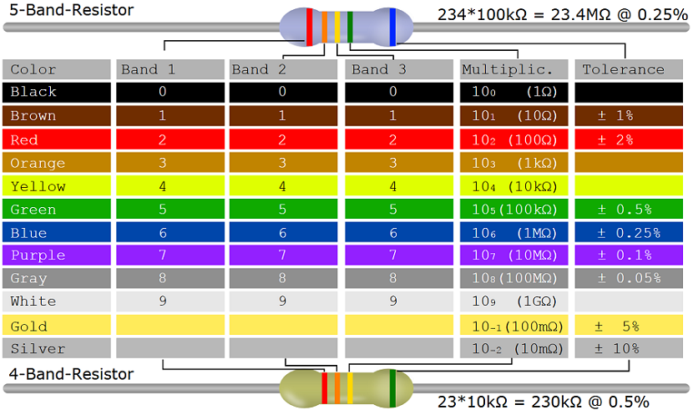
I
U
R₁
R₂
R₃

Slide 5
I
I
R₁=1kΩ
R₂=1,5kΩ
⇒
U
R₁
R₂
R₃
U
I₁
I₂
I₃
R₃=2kΩ

Slide 6
Kui suur on pildil näidatud takisti takistus (kollane, lilla, kollane, kuldne)?

Slide 7
Kui suur on pildil näidatud takisti takistus (kuldne, roheline, must, pruun)?

Slide 8
Takistus vs Takisti

Slide 9
Takistuse sõltuvus temperatuurist

Slide 10
Takistuse sõltuvus temperatuurist

Slide 11
Takistuse temperatuuritegur…
… on elektrotehnikas tegur, mis näitab aine elektritakistuse suhtelist muutust temperatuuri muutumisel 1 kraadi võrra. Temperatuuri tegur võib olla positiivne või negatiivne:
positiivse temperatuuriteguri korral takistus temperatuuri tõustes suureneb;
negatiivse temperatuuriteguri korral takistus temperatuuri tõustes väheneb.
Temperatuuriteguri tähis on α (alfa) ja mõõtühik $\frac{1}{K}$ ehk $K^{−1}$. Kelvini kraadi tähise K asemel võib olla Celsiuse kraadi tähis, sest temperatuurivahemikena on need võrdsed.

Slide 12
Ülesanne
Vaskjuhi takistus 20 °C juures on 100 mΩ.
Kui suur on takistus 95°C juures?
Notes:
Vaskjuhi takistus

Slide 13
Võimsus
Elektriseadmes muutub elektrivoolu energia mingiks teiseks energiaks: näiteks küttekehas soojuseks, elektrilambis valguseks ja soojuseks, elektrimootoris mehaaniliseks energiaks ja soojuseks. Energia muundumist ühest energialiigist mingiks teiseks energialiigiks iseloomustab tehtav töö.
Seadme töövõimet iseloomustavat suurust nimetatakse võimsuseks. Võimsuse tähiseks on P ja mõõtühikuks vatt (W).

Slide 14
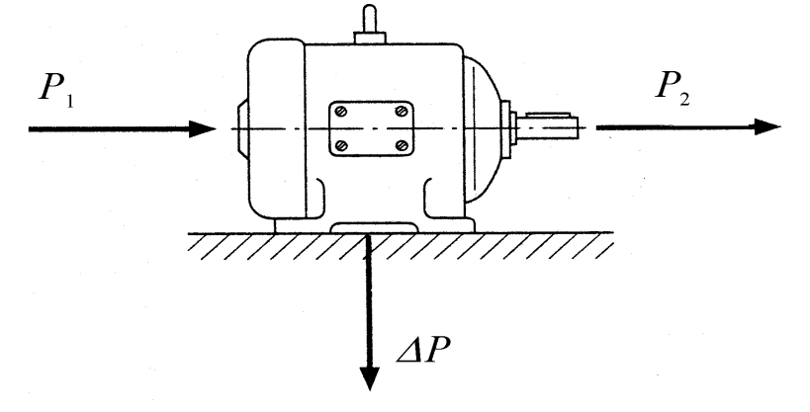

Slide 15
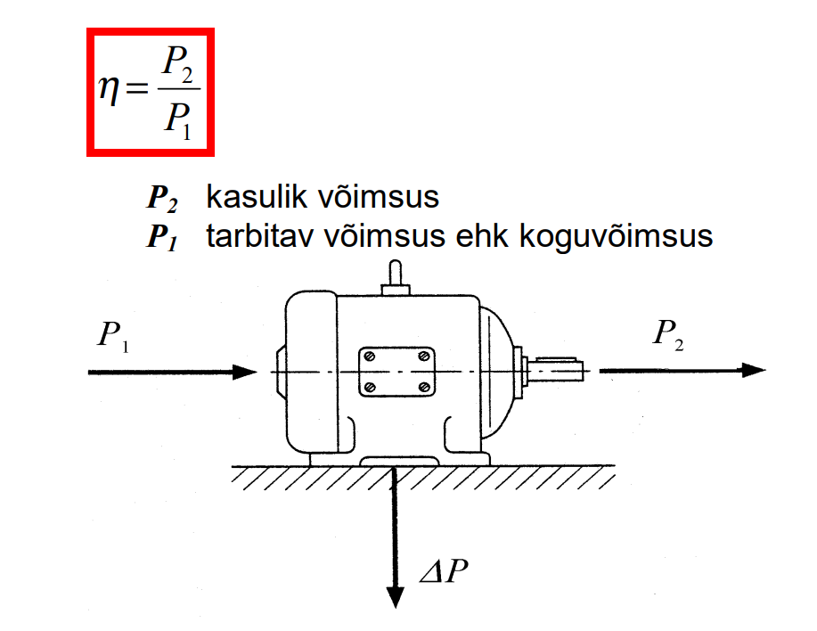

Slide 16
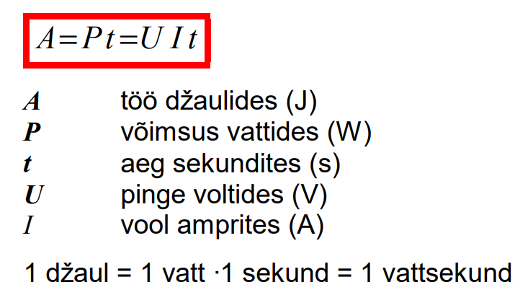
Töö
Töö hulk, mille seade ära teeb, sõltub peale võimsuse ka töötamise ajast.

Slide 17
Kirchhoffi esimene seadus

Slide 18
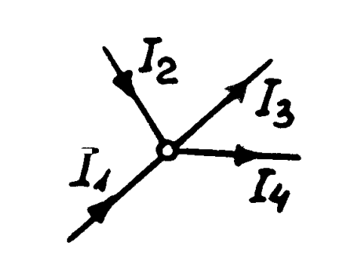
Kirchhoffi esimene seadus

Slide 19
Kirchhoffi teine seadus

Slide 20
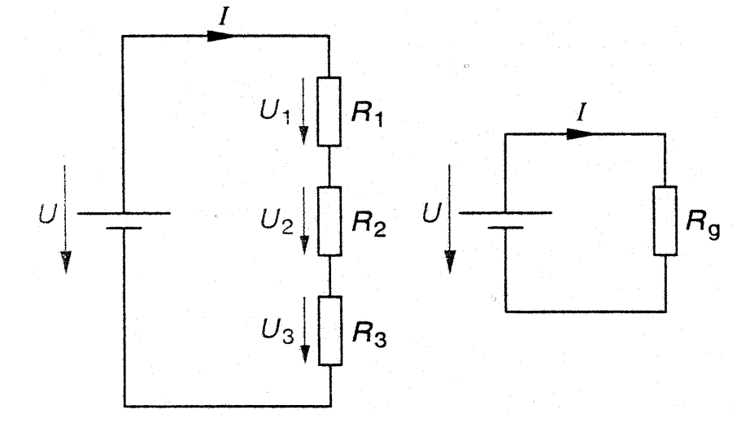

Slide 21
Mis on Kirchhoffi seadustes ühist?

